Slide 1
PUBG輸贏影響因子分析
10520131譚家安

Slide 2
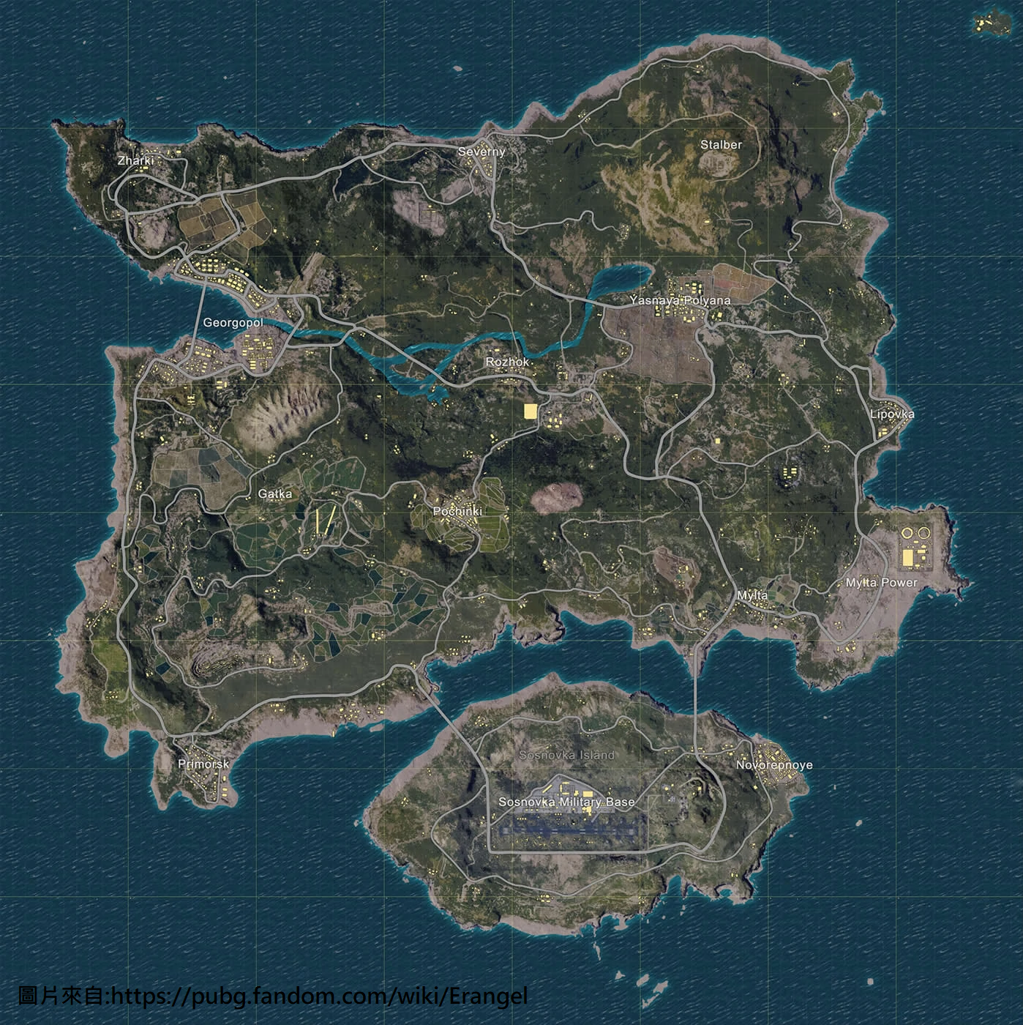

PlayerUnknown‘s Battlegrounds (縮寫:PUBG, 中譯:絕地求生:大逃殺)

Slide 3
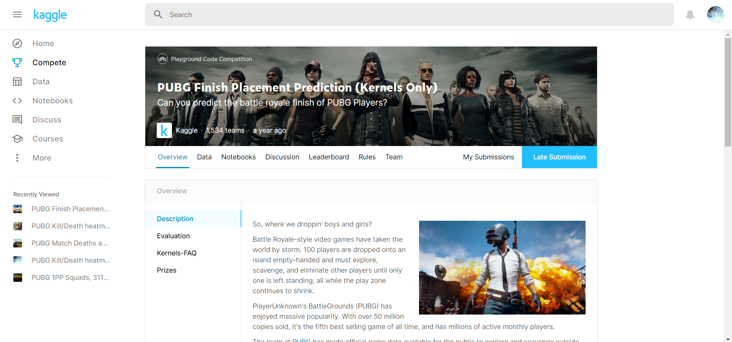
資料來源

Slide 4
欄位
matchType 匹配種類
damageDealt 總輸出傷害
kills 擊殺數
vehicleDestroys 破壞載具次數
walkDistance 徒步移動距離
heals 急救包使用次數
boosts 強化用品使用次數
winPlacePerc 該場次排名(第一名1.000 ~ 0.000最後一名)

Slide 5
套件&函式
ggplot2 用來畫各種圖的套件
subset 取data.frame的子集的函式
ggplot 生成畫布和指定數據集和xy軸對應欄位的函式
geom_point 將座標畫上畫布的函式
geom_histogram 數量分布圖的函式

Slide 6
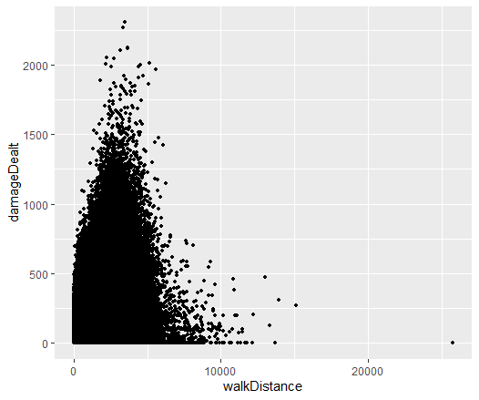
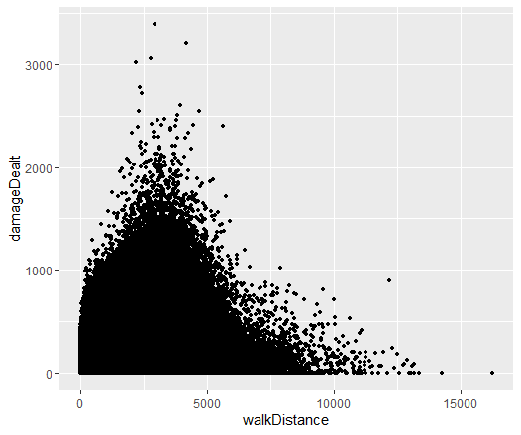
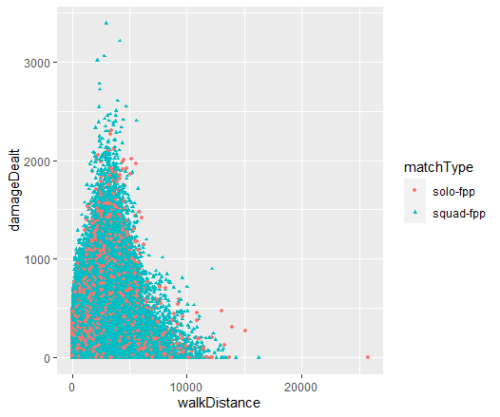
徒步移動距離&總輸出的關係

Slide 7
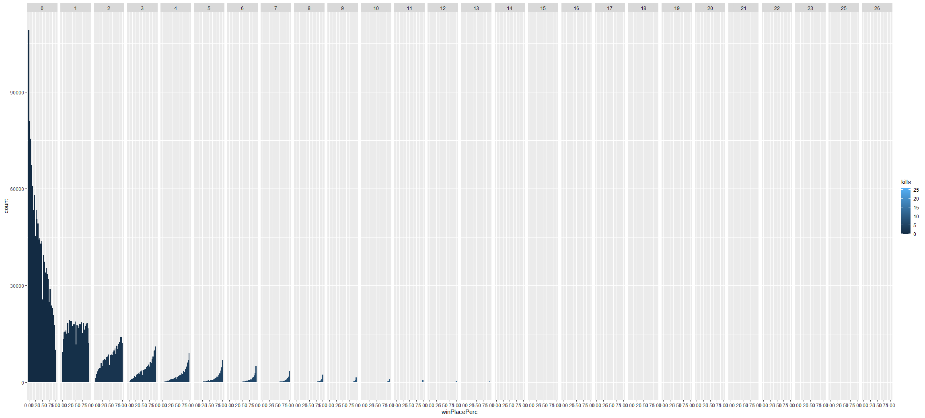
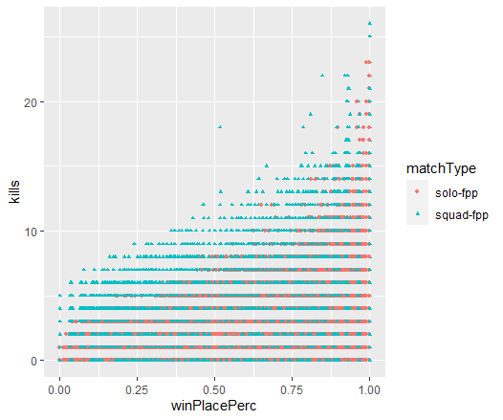
擊殺數量&輸贏的關係

Slide 8
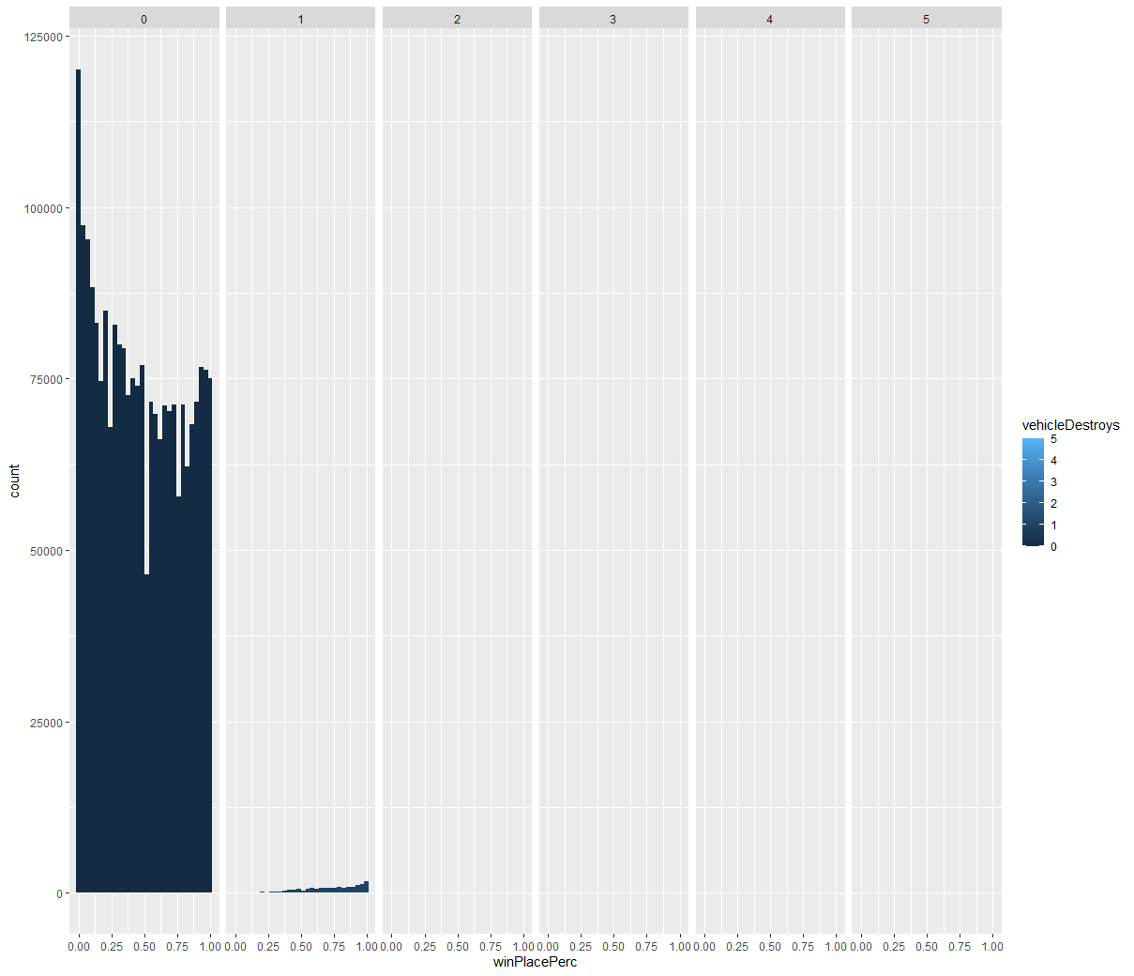
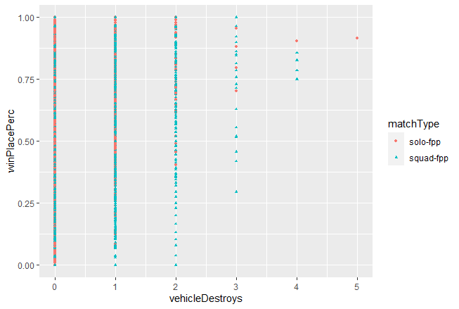
破壞載具數量&輸贏的關係

Slide 9
The End

